Slide 1
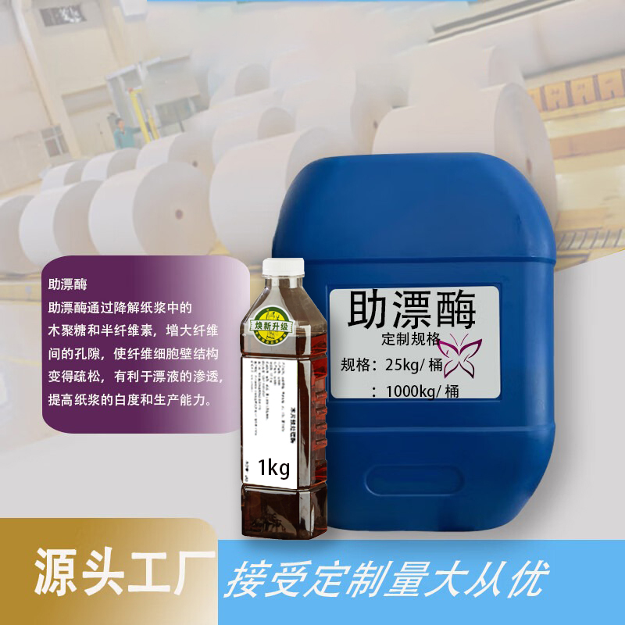
造纸酶 产品介绍——助漂酶
产品介绍
助漂酶通过降解纸浆中的木聚糖和半纤维素，增大纤维间的孔隙，使纤维细胞壁结构变
得疏松，有利于漂液的渗透，提高纸浆的白度和生产能力。
原理
植物纤维中的主要成份之一是木聚糖。硫酸盐法制浆过程中，木聚糖会溶解但是随着蒸
煮过程酸碱度的下降，部分已经溶解的木聚糖又重新析出并附着在纤维的表面形成一层“膜”;
另外，还有部分木聚糖与木素以木素-聚糖复合体存在。
这些形式的木聚糖会阻碍漂液与木素接触，导致漂白效率降低。助漂酶可以有效降解木
聚糖，并破坏木素-聚糖复合体，从而提高漂液渗透能力，促进残余木素的漂白和溶出。
产品优点
1、提高纸浆白度抑制反黄；
2、减少含氯漂白剂的用量；
3、提高漂白效率，降低漂白成本；
4、降低漂白废水中有效氯含量；
5、降低污水处理负荷。
使用方法
1、 漂前塔入口或漂前中浓立管，也可加在漂后洗浆机尾槽；
2、 按批次或连续添加，添加量为 100-300 g/T（以绝干浆计）；
3、 作用温度：35-65℃，作用 pH：6.0-9.0；
4、 反应时间 45-90 分钟。
注意事项
酶是蛋白质类物质，过长时间接触有可能刺激皮肤、眼睛和粘膜组织。建议操作时戴面
罩保护，如不慎把产品溅到皮肤或眼睛，请立即用清水冲洗。
包装与储存
液体为塑料桶包装，25 kg/桶或 1000 kg/桶。
本品为生物活性物质,高温、强酸、强碱会引起酶失活。因此在运输和储存过程中应避免
日光曝晒。仓库应保持清洁、阴凉和干燥。
Notes:
助漂酶 - 造纸行业 - 绵阳鑫奥科生物科技有限公司

Slide 2
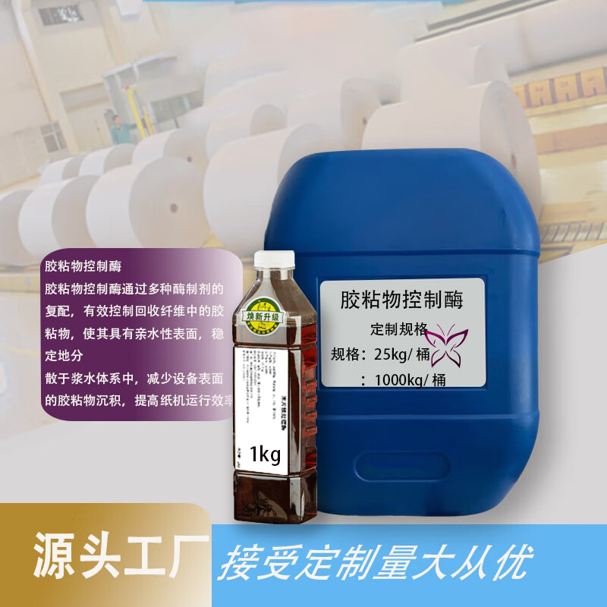
造纸酶 产品介绍——胶粘物控制酶
产品介绍
胶黏物控制酶是由木聚糖酶、脂肪酶、果胶酶等酶制剂复配而成，可显著降低废纸制浆
过程产生的胶黏物沉积，进而提高纸机运行效率并改善产品品质。
原理
胶黏物控制酶可以有效水解醋酸丙烯酸酯、合成橡胶及其它胶水，使之变成具有水溶性
的低分子物质，并且能够把微细颗粒胶黏物和水解后的物质包裹乳化，使微细颗粒胶黏物在
系统中稳定而不聚集成大颗粒，进而吸附在纤维上而被带出系统。
产品优点
1、胶黏物控制酶能够降低纸机的胶黏物障碍，减少
由胶黏物引起的纸机、复卷断纸；
2、减少由胶黏物引起的污斑、孔洞等纸病；
3、降低网毯、干网的清洗强度，延长使用寿命；
4、提高纸机运行效率，降低生产综合成本。
使用方法
1、 可添加于碎后浆塔或纸机上浆前储浆塔中；
2、 根据制浆方式按批次或连续添加，添加量为 100-200g/T（以绝干浆计）；
3、 作用温度：35-65℃，作用 pH：6.0-10.0；
4、 反应时间 45-90 分钟。
注意事项
酶是蛋白质类物质，过长时间接触有可能刺激皮肤、眼睛和粘膜组织。建议操作时戴面
罩保护，如不慎把产品溅到皮肤或眼睛，请立即用清水冲洗。
包装与储存
液体为塑料桶包装，25 kg/桶或 1000 kg/桶。
本品为生物活性物质,高温、强酸、强碱会引起酶失活。因此在运输和储存过程中应避免
日光曝晒。仓库应保持清洁、阴凉和干燥。

Slide 3

造纸酶 产品介绍——木片预处理酶
产品介绍
木片处理酶专用于木片的预处理，有助于促进磨浆过程中纤维的吸水润胀和细纤维化程
度，磨浆时木片更易分丝帚化，磨浆电耗显著下降。同时对树脂控制也有一定效果。
原理
使用木片处理酶处理木片，可以将纤维活化，使纤维结构变得疏松，促进纤维的吸水润
胀。另外，木片处理酶作用于纤维细胞壁的 P 层和 S1 层，会促使纤维内聚力下降，使纤维
细胞壁的 S1 层和 S2 层分离，纤维细胞壁的内部组织结构变得更为松弛柔软。木片磨浆时
易分丝，磨浆能耗下降，节省电耗。
产品优点
1、促进木纤维软化、吸水润胀，有利于纤维分丝
帚化；
2、降低化机浆一段磨磨浆功率；
3、减少化学处理过程中的化学品用量；
4、提高化机浆白度，抑制反黄；
5、提高纤维间结合强度，改善成纸强度。
使用方法
1、 可添加于木片洗涤池或直接喷洒到木片上；
2、 按批次或连续添加，添加量为 100-300g/T（以绝干浆计）；
3、 作用温度：35-65℃，作用 pH：6.0-10.0；
4、 反应时间 45-90 分钟。
注意事项
酶是蛋白质类物质，过长时间接触有可能刺激皮肤、眼睛和粘膜组织。建议操作时戴面
罩保护，如不慎把产品溅到皮肤或眼睛，请立即用清水冲洗。
包装与储存
液体为塑料桶包装，25 kg/桶或 1000 kg/桶。
本品为生物活性物质,高温、强酸、强碱会引起酶失活。因此在运输和储存过程中应避免
日光曝晒。仓库应保持清洁、阴凉和干燥。

Slide 4
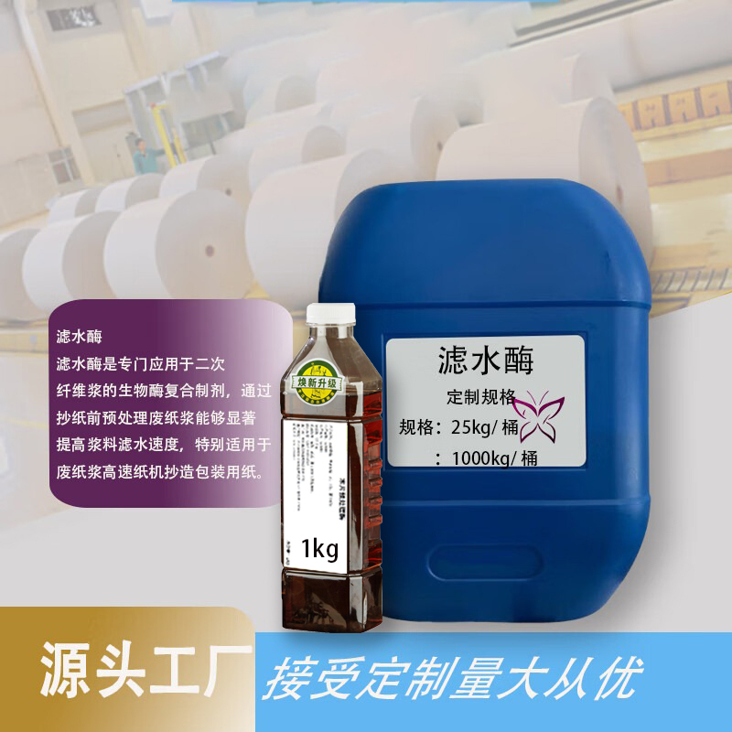
造纸酶 产品介绍——滤水酶
产品介绍
滤水酶是专门应用于二次纤维浆的生物酶复合制剂，通过抄前预处理废纸浆能够显著提
高浆料滤水速度，特别适用于废纸浆高速纸机抄造包装用纸。
原理
滤水酶可选择性地降解浆料中水溶性胶体物质及部分没有利用价值的细小纤维。废纸浆
中含有较多的水溶性胶体物质及没有利用价值的部分细小纤维，限制了自由滤水及压榨过程
中结合水的去除。去除水溶性胶体物质及部分细小纤维可提升浆料滤水性，提高纸页透气性，
促进结合水脱除，并降低烘干部蒸汽用量。
产品优点
1、 提高网部滤水速度，使提高车速成为可能；
2、 降低蒸汽、电等能耗；
3、 降低上网浓度，改善纸页匀度，提高强度指标；
4、 提高纸机运行稳定性，降低综合生产成本。
使用方法
1、 可添加于碎后浆塔或纸机上浆前储浆塔中；
2、 根据制浆方式按批次或连续添加，添加量为
100-200g/T（以绝干浆计）；
3、 作用温度：35-65℃，作用 pH：6.0-10.0；
4、 反应时间 45-90 分钟。
注意事项
酶是蛋白质类物质，过长时间接触有可能刺激皮肤、眼睛和粘膜组织。建议操作时戴面
罩保护，如不慎把产品溅到皮肤或眼睛，请立即用清水冲洗。
包装与储存
液体为塑料桶包装，25 kg/桶或 1000 kg/桶。
本品为生物活性物质,高温、强酸、强碱会引起酶失活。因此在运输和储存过程中应避免
日光曝晒。仓库应保持清洁、阴凉和干燥。

Slide 5
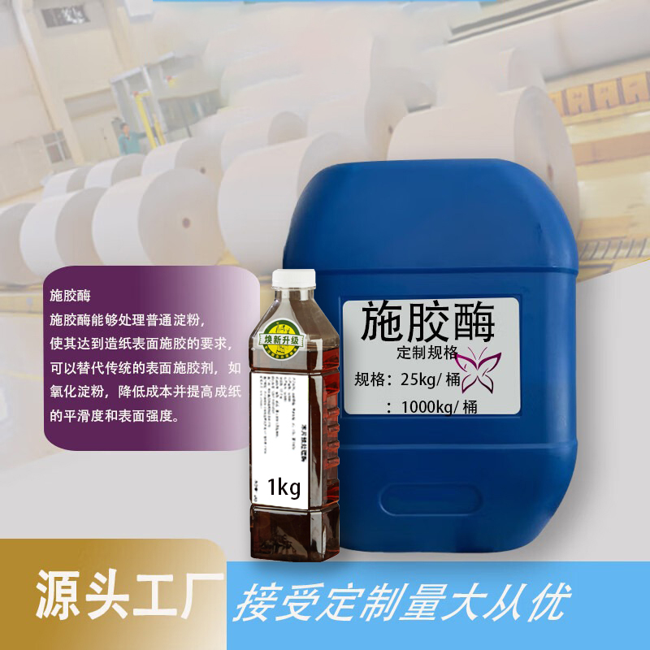
造纸酶 产品介绍——施胶酶
产品介绍
施胶酶可以降解淀粉颗粒的粘性，使淀粉更易于添加到纸浆中，并且可以促进纤维之间
的结合，从而增强纸张的强度和硬度。可用于直接处理造纸施胶用普通淀粉，使其达到造纸
表面施胶要求，替代变性淀粉使用，从而降低生产成本。
原理
淀粉酶与淀粉作用是一个生物变性过程，达到糊化温度后淀粉浆开始变得粘稠，在淀粉
酶的作用下淀粉浆流度迅速增加，粘度越低。当达到一定粘度后升温到 95℃以上，淀粉酶
失去活性，降粘终止并保持稳定。使用造纸用淀粉酶，可以在生产现场可根据生产要求任意
调节粘度值，具有氧化变性淀粉无可比拟的灵活性。
产品优点
1、 直接处理普通淀粉，取代变性淀粉，可以取代其他的降粘剂；
2、 增加成纸的平滑度和表面强度，减少纸面掉毛掉粉现象，提
高成纸的适印性；
3、 操作工艺简单，产品稳定，无污染，避免设备腐蚀；
4、增加胶液的挂胶量，降低浆耗。
使用方法
1、在熬制罐内加入清水和淀粉搅拌均匀，然后加入造纸用淀粉酶，搅拌均匀；
2、通蒸汽开始熬制，根据粘度控制升温曲线；
3、95 ℃后保温 15-20 分钟，对淀粉酶进行灭活；
4、使用温度控制在 55-65 ℃，特殊情况按厂家的要求确定；
5、施胶酶用量：50-150 mL/t 绝干淀粉，适宜用量需要根据实际情况试验确定，连续式
熬制程序和间歇式基本相同。
注意事项
酶是蛋白质类物质，过长时间接触有可能刺激皮肤、眼睛和粘膜组织。建议操作时戴面
罩保护，如不慎把产品溅到皮肤或眼睛，请立即用清水冲洗。
包装与储存
液体为塑料桶包装，25 kg/桶或 1000 kg/桶。
本品为生物活性物质,高温、强酸、强碱会引起酶失活。因此在运输和储存过程中应避免
日光曝晒。仓库应保持清洁、阴凉和干燥。

Slide 6

造纸酶 产品介绍——脱墨酶
产品介绍
脱墨酶是专门用于废纸脱墨的复合型酶制剂，用于脱墨前浆料的预处理，可以促进油墨
的剥离，并保持良好的分散性，有效地防止油墨及胶粘物的附聚以及对纤维的二次污染。
原理
脱墨酶可直接作用于油墨粒子，分解油墨粘结料，使其粘性降低，直径减小，在一定的
机械剪切力作用下容易从纤维上剥离下来。
产品作用于纤维表层，使表层分丝帚化，从而使其与油墨粒子的结合能力减弱，配合适
当的机械作用，附着在纤维表面的油墨粒子与纤维******剥离。通过专用助剂的捕捉、润张及
乳化作用将脱落下来的油墨粒子除去。
产品优点
1、 减少用碱量(30-50%泡花碱用量)；
2、 更有效的脱除油墨粒子；
3、 提高成纸白度，改善成纸物理性能；
4、 降低废水 BOD、COD 含量，降低污水处理费用；
5、 长时间使用后管道污泥及胶粘物状况得到改善。
使用方法
1、在水力碎浆机中加入脱墨酶和助剂后，调整水的 pH 值 6.0-10.0；
2、作用温度：35-65℃，作用 pH：6.0-10.0；
3、根据制浆方式按批次或连续添加，添加量为 100-250mL/T（以碎纸计）；
4、加入脱墨酶及助剂后，充分混合 2-3 分钟后，再添加纸进行碎解，注意控制碎解时
间，时间过长会使脱除下来的油墨粒子重新附着在纤维上。
注意事项
酶是蛋白质类物质，过长时间接触有可能刺激皮肤、眼睛和粘膜组织。建议操作时戴面
罩保护，如不慎把产品溅到皮肤或眼睛，请立即用清水冲洗。
包装与储存
液体为塑料桶包装，25 kg/桶或 1000 kg/桶。
本品为生物活性物质,高温、强酸、强碱会引起酶失活。因此在运输和储存过程中应避免
日光曝晒。仓库应保持清洁、阴凉和干燥。

Slide 7

造纸酶 产品介绍——打浆酶
产品介绍
打浆酶是由多种生物酶复合而成的造纸生物酶制剂，对浆料纤维进行磨前预处理，能够
显著降低打浆能耗，改善成纸强度。
原理
打浆酶能作用于细胞壁 P（初生壁）和 S1（次生壁外层）中的纤
维素，使细胞壁结构松弛，增加液体的渗透性，促进纤维润胀，有利于
S1（次生壁外层）层的剥离。磨浆机械力更容易使纤维细胞壁分层与破
碎，提高 S2（次生壁）层纤维细胞壁的分丝帚化，从而降低打浆电量，
达到节能降耗的目的。
产品优点
1、 降低打浆能耗，纤维易于吸水润涨及分丝帚化；
2、 有效促进纤维细胞壁的分离与破碎，减少磨盘磨浆时间；
3、 提高纤维之间的结合力，进而提高成纸强度指标；
4、 降低磨浆机工作强度，延长膜片使用寿命。
使用方法
1、 碎浆机或磨浆前的适合位置，需要半小时以上的反应时间；
2、 根据制浆方式按批次或连续添加，添加量为 100-200g/T（以绝干浆计）；
3、 作用温度：35-65℃，作用 pH：6.0-10.0；
4、 反应时间 45-90 分钟。
注意事项
酶是蛋白质类物质，过长时间接触有可能刺激皮肤、眼睛和粘膜组织。建议操作时戴面
罩保护，如不慎把产品溅到皮肤或眼睛，请立即用清水冲洗。
包装与储存
液体为塑料桶包装，25 kg/桶或 1000 kg/桶。
本品为生物活性物质,高温、强酸、强碱会引起酶失活。因此在运输和储存过程中应避免
日光曝晒。仓库应保持清洁、阴凉和干燥。

Slide 8
